Slide 1
Fundamentos de redes locais e remotas
Aula1 – Conceitos iniciais de redes
Wagner Cesar Vieira
wagner.vieira@etec.sp.gov.br

Slide 2
Roteiro de aula
Introdução
Internet, intranet e extranet
Tipos de redes
Taxas de transmissão
Arquitetura de redes
Extensão geográfica
Topologias
Meios de transmissão
Hardware de rede
Pesquisa

Slide 3
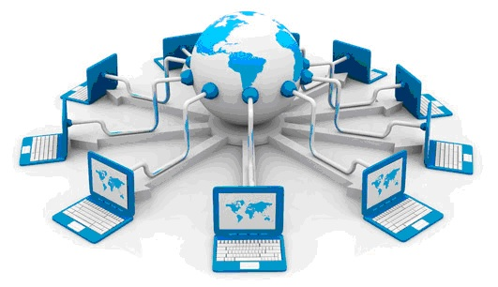

Introdução
Internet. Uma boa definição seria: é uma rede mundial de computadores. Aprofundando o conceito:
a) Rede de computadores é quando se tem 02 (dois) ou mais computadores interligados, como por exemplo numa sala de treinamento de informática, com a fim de compartilhar informações;
b) Rede mundial (World Wide Web ou WWW) porque as diversas redes de computadores interconectadas estão “espalhadas” pelo mundo todo. Um requisito para fazer acessar a Internet é utilizar o TCP/IP (família de protocolos) e, além disso, ter um endereço IP (endereçamento dos dispositivos conectados) válido para a mesma.

Slide 4
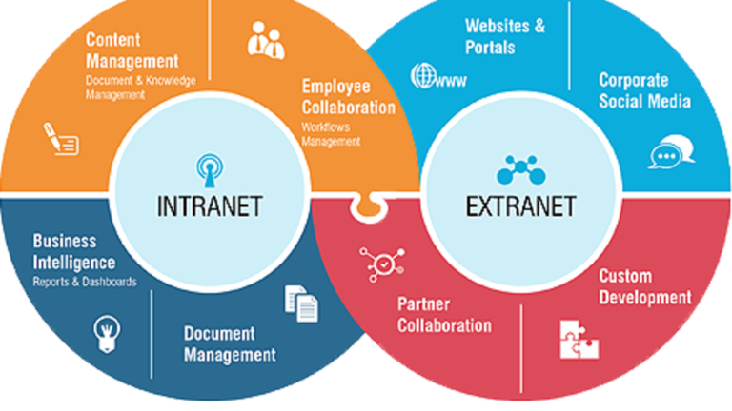
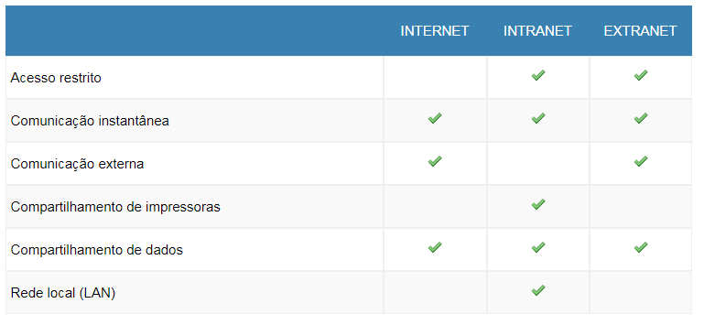
Definição de Intranet e Extranet
INTRANET
A intranet é um espaço restrito a determinado público utilizado para compartilhamento de informações restritas. Geralmente utilizado em servidores locais instalados na empresa.
EXTRANET
A extranet seria uma extensão da intranet. Funciona igualmente como a intranet, porém sua principal característica é a possibilidade de acesso via internet, ou seja, de qualquer lugar do mundo você pode acessar os dados de sua empresa.

Slide 5
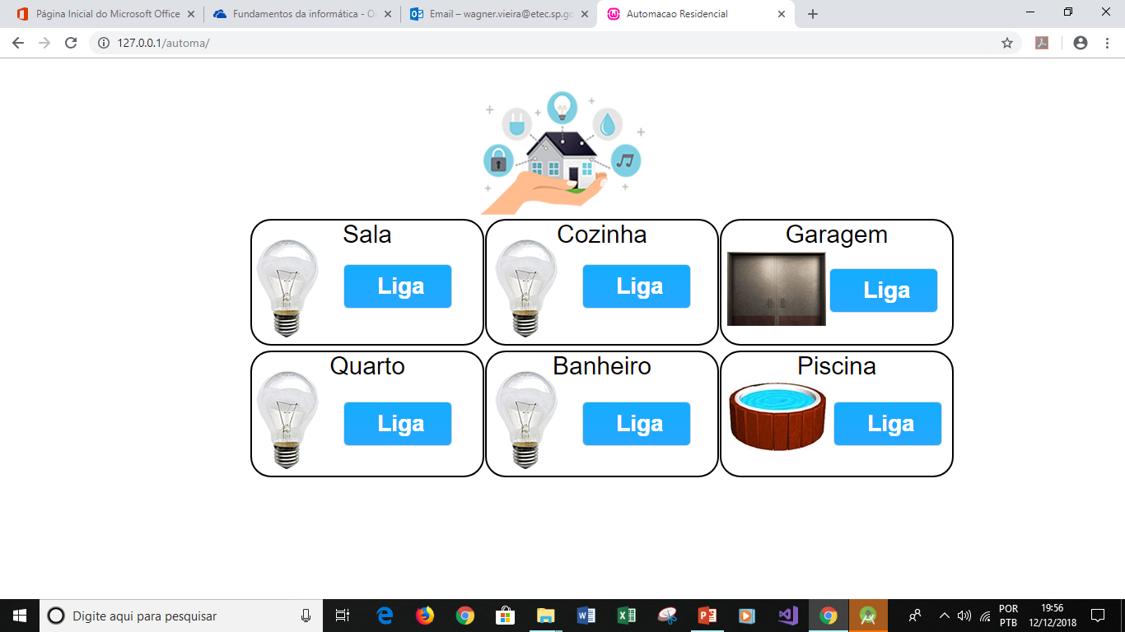
Exemplo de Intranet

Slide 6

Exemplo de Extranet

Slide 7
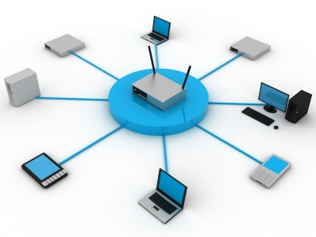
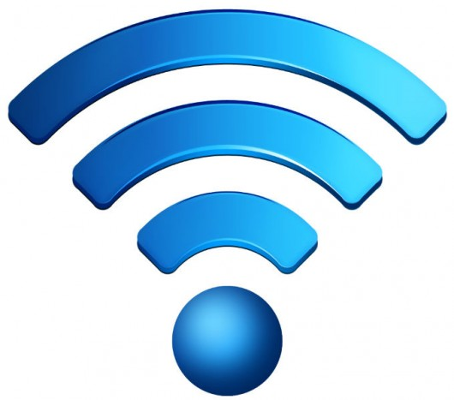
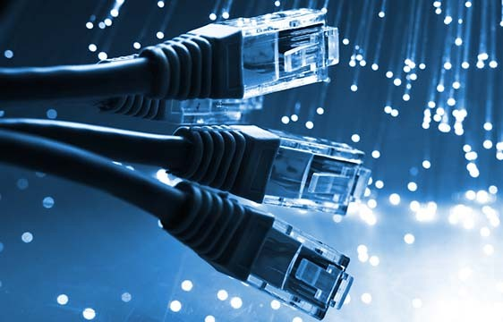
Tipos de redes
Antigamente, os computadores eram conectados em distâncias curtas, sendo conhecidas como redes locais. Mas, com a evolução das redes de computadores, foi necessário aumentar a distância da troca de informações entre as pessoas.
As redes podem ser classificadas de acordo com sua:
arquitetura
extensão geográfica
topologia
meio de transmissão

Slide 8
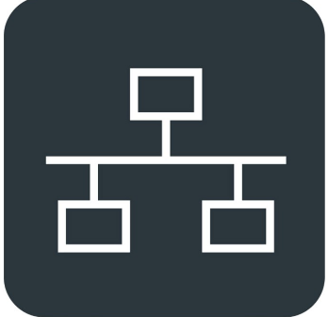
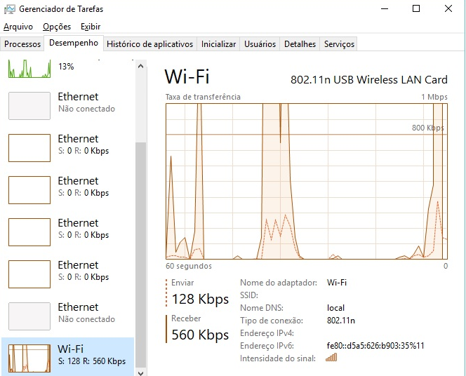

Taxas de transmissão e envio de pacotes pela rede
Padrão IEEE 802.3 (Ethernet – redes locais)
Ethernet: 10 Mbps (Megabits por segundo)
Fast Ethernet: 100 Mbps
Gigabit Ethernet: 1000 Mbps (1 Gbps (Gigabit por segundo))
IEEE 802.3ae: 10000 Mbps (10 Gbps)
40 Gbps
Padrão IEEE 802.11 (Wi Fi)
802.11a: 6 a 54 Mbps
802.11b: 5.5 e 11 Mbps
802.11g: 1 a 54 Mbps
802.11n: 6 a 600 Mbps

Slide 9
Arquitetura de redes
Quando classificamos as redes pela arquitetura, nos referimos às camadas e aos protocolos utilizados pela mesma. Para o desenvolvedor de uma tecnologia, seja hardware ou software, é necessário que conheça a arquitetura para construir corretamente a comunicação de seu projeto com a camada e o protocolo.
As redes podem ser, quando classificadas pela arquitetura:
ArcNet
Padrão Ethernet
Padrão DSL
Token Ring

Slide 10
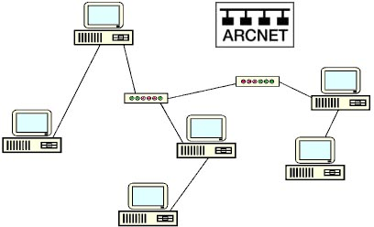
ArcNet
Arcnet é um acrônimo do inglês Attached Resource Computer Network, ou Rede de Recursos Anexados. É uma arquitetura utilizada nos anos 70 e é considerada a pioneira das arquiteturas.
Em uma Arcnet, é possível transmitir dados a uma velocidade de 2,5 mbps (megabits por segundo), o que é considerado muito baixo para os padrões atuais.

Slide 11
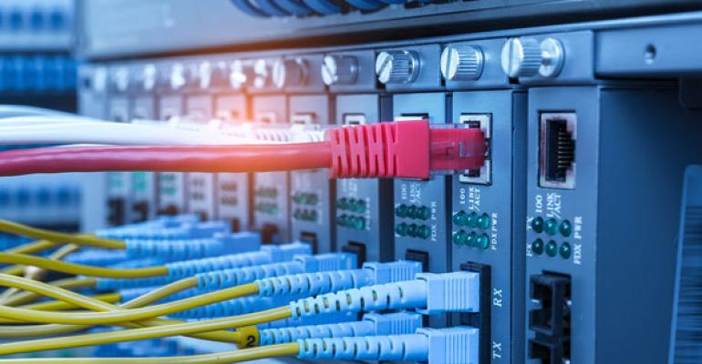
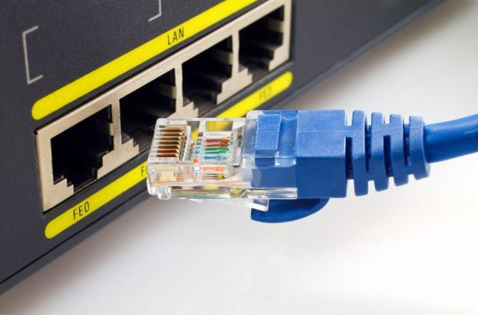
Padrão Ethernet
Cadastrado no IEEE (Instituto de Engenheiros Eletricistas e Eletrônicos) com o número 802.3, é o padrão mais utilizado em redes locais cabeadas.
Sua tecnologia baseia-se no envio de pacotes por meio de cabos de par trançado, ou seja, pela camada física da rede. Dependendo do tipo de estrutura, pode chegar a 40 Mbps.

Slide 12
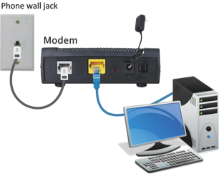
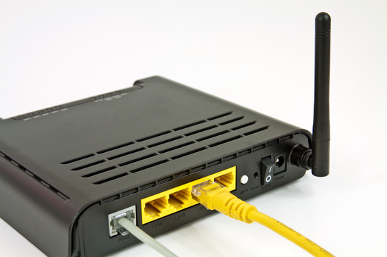
Padrão DSL
Sigla em inglês para Digital Subscriber Line, que significa Linha de Assinador Digital. É uma tecnologia de comunicação de dados que permite uma transmissão mais rápida através da linha telefônica, com a ajuda de um modem (modulador – demodulador).
O formato mais conhecido dessa tecnologia é o ADSL (Asymmetric DSL), permite transmissões até 9 Mbit/s de download, até 1 Mbit/s de upload e ainda reservando o canal para voz.
Estas taxas são mensuradas de acordo com a distância do ponto do assinante até a central, caracterizando assim o limite máximo de taxa para Internet.

Slide 13
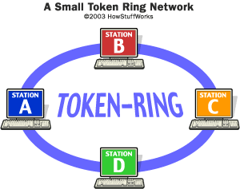
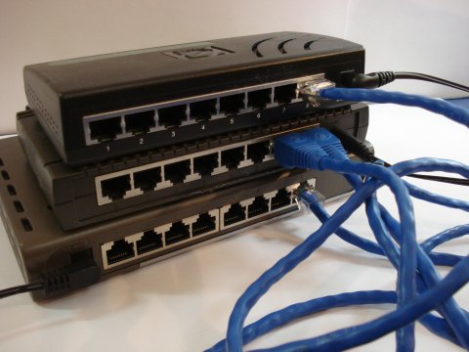
Token Ring
Utilizam uma topologia lógica em anel. Semelhante à topologia Ethernet, utiliza hubs inteligentes com 8 portas em cada.
Os cabos utilizados nas redes Token Ring são de par trançado com blindagem de 150 ohms, podendo chegar até 100 Mbps. O cabo Tipo 1A consegue operar com taxas próximas de 300 Mbps.

Slide 14
Extensão Geográfica
Uma rede de computadores pode ser classificada de acordo com sua extensão física ou abrangência geográfica. Uma rede de poucos metros não possui as mesma características de uma network que liga filiais de uma empresa dispersas num raio de centenas de quilômetros.
Podem ser classificadas por área geográfica:
LAN – Local Area Network
PAN – Personal Area Network
WAN – Wide Area Network
WLAN – Wireless Local Area Network
MAN – Metropolitan Area Network

Slide 15
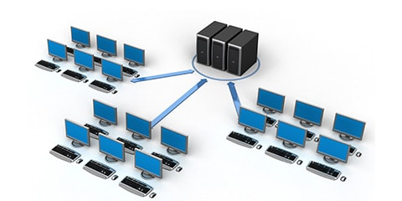
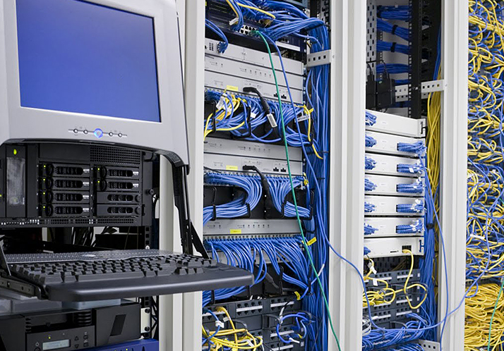
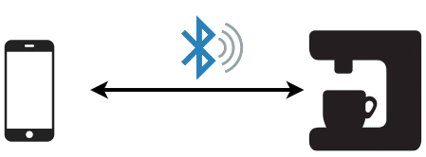

LAN e PAN
Redes Locais (Local Area Network – LAN) – redes em que a distância varia de 10m a 1km. Pode ser uma sala, um prédio ou um campus de universidade;
Redes Pessoais (Personal Area Network – PAN) – se comunicam a 1 metro de distância, aproximadamente. Ex.: Redes Bluetooth;

Slide 16
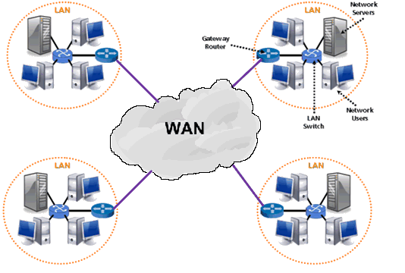
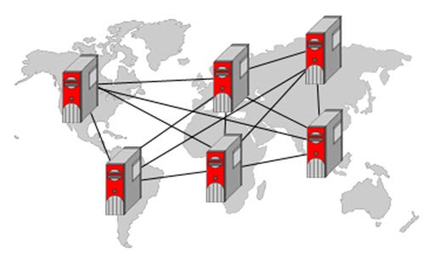

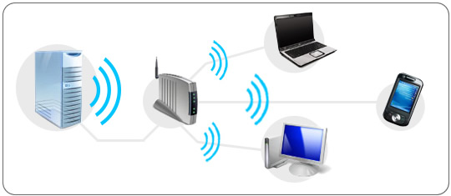
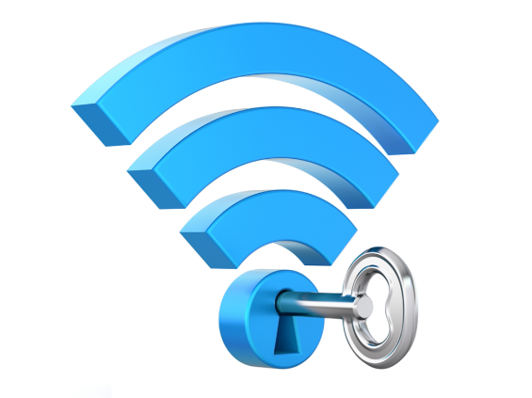
WAN e WLAN
Redes de longa distância (Wide Area Network - WAN) – são redes espalhadas pelo mundo podendo ser interconectadas a outras redes, capazes de atingirem distâncias bem maiores, como um continente ou o planeta. Ex.: Internet;
Rede sem Fio ou Internet sem Fio (Wireless Local Area Network – WLAN) – rede capaz de conectar dispositivos eletrônicos próximos, sem a utilização de cabeamento.

Slide 17
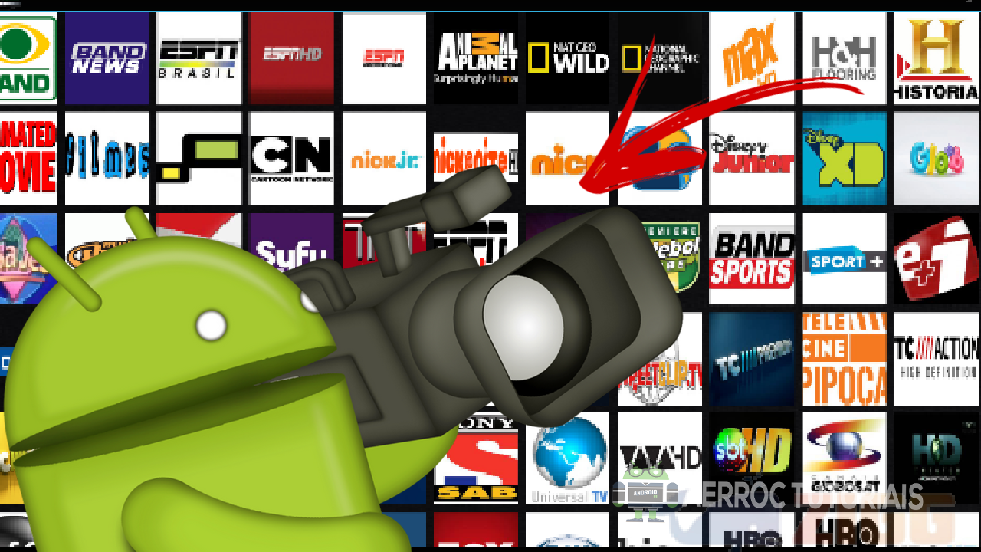
MAN
Redes Metropolitanas (Metropolitan Area Network – MAN) – quando a distância dos equipamentos conectados à uma rede atinge áreas metropolitanas, cerca de 10km. Ex.: TV à cabo;

Slide 18
Topologias de redes
As topologias de redes descrevem o arranjo dos elementos de uma rede (computadores, cabos e outros componentes). São uma espécie de “mapa” da rede, que pode ser físico ou lógico.
A topologia física se refere especificamente à disposição física dos componentes da rede, ao passo que a topologia lógica mostra a forma como os dados trafegam dentro dessa rede, independentemente da topologia física empregada.
Assim, podemos ter uma rede que utiliza uma topologia física específica, e uma topologia lógica diferente.
Topologia em anel
Topologia em barramento
Topologia em estrela
Topologia em malha

Slide 19
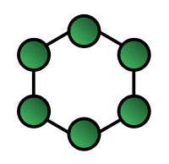
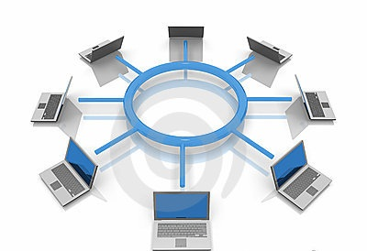
Topologia em anel
(Token Ring)
Na topologia em anel os dispositivos são conectados em série, formando um circuito fechado (anel). Os dados são transmitidos unidirecionalmente de nó em nó até atingir o seu destino.
Uma mensagem enviada por uma estação passa por outras estações, através das retransmissões, até ser retirada pela estação destino ou pela estação fonte.
Vantagens:
Todos os computadores acessam a rede igualmente;
Performance não é impactada com o aumento de usuários.
Desvantagens:
Falha de um computador pode afetar o restante da rede;
Problemas são difíceis de isolar.

Slide 20
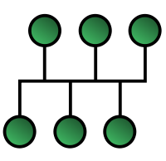
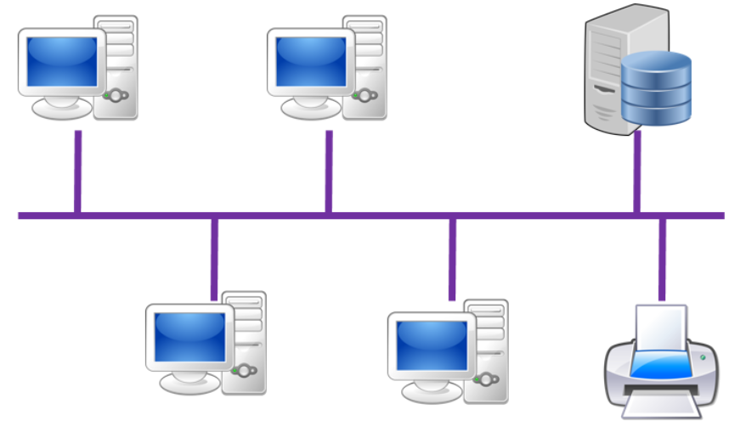

Topologia em barramento
Todos os computadores são ligados em um mesmo barramento físico de dados. Apesar de os dados não passarem por dentro de cada um dos nós, apenas uma máquina pode “escrever” no barramento num dado momento.
Quando um computador estiver a transmitir um sinal, toda a rede fica ocupada e se outro computador tentar enviar outro sinal ao mesmo tempo, ocorre uma colisão e é preciso reiniciar a transmissão.
Vantagens:
Uso de cabo é econômico;
Mídia é barata, fácil de trabalhar e instalar;
Simples e relativamente confiável;
Fácil expansão.
Desvantagens:
Rede pode ficar extremamente lenta em situações de tráfego pesado;
Problemas são difíceis de isolar;
Falha no cabo paralisa a rede inteira.

Slide 21
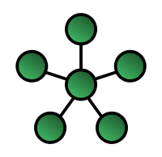
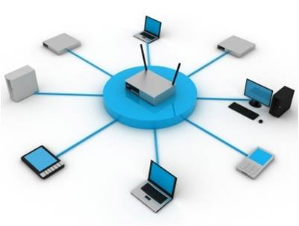
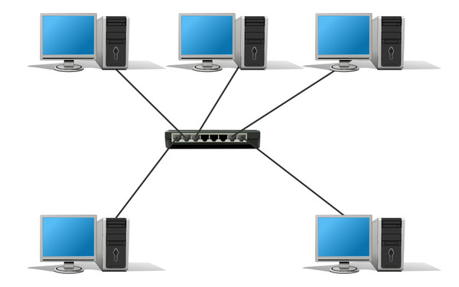
Topologia em estrela
A mais comum atualmente, a topologia em estrela utiliza cabos de par trançado e um concentrador como ponto central da rede.
O concentrador se encarrega de retransmitir todos os dados para todas as estações, mas com a vantagem de tornar mais fácil a localização dos problemas, já que se um dos cabos, uma das portas do concentrador ou uma das placas de rede estiver com problemas, apenas o nó ligado ao componente defeituoso ficará fora da rede.
Vantagens:
A codificação e adição de novos computadores é simples;
Gerenciamento centralizado;
Falha de um computador não afeta o restante da rede.
Desvantagem:
Uma falha no dispositivo central paralisa a rede inteira.

Slide 22
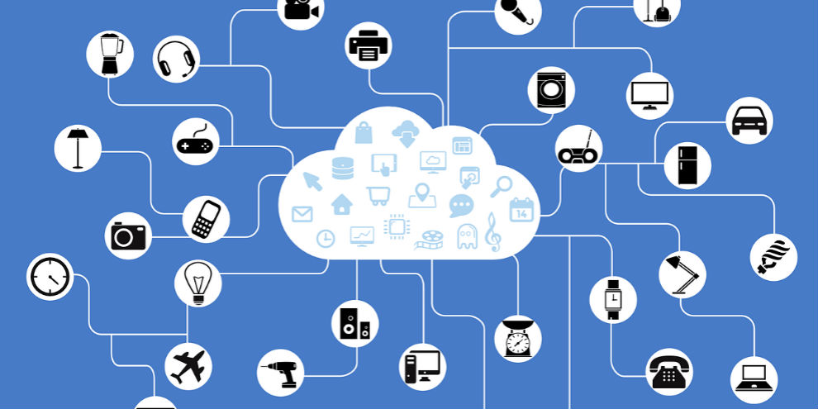
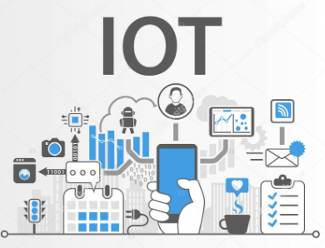
Topologia em malha
(mesh)
Esta topologia é muito utilizada em várias configurações, pois facilita a instalação e configuração de dispositivos em redes mais simples. Todos os nós estão atados a todos os outros nós, como se estivessem entrelaçados. Já que são vários os caminhos possíveis por onde a informação pode fluir da origem até o destino.
Vantagens:
Maior redundância e confiabilidade;
Facilidade de diagnóstico.
Desvantagem:
Instalação dispendiosa.

Slide 23
Meios de transmissão
Qualquer meio físico capaz de transportar informações eletromagnéticas é passível de ser usado em redes de computadores.
Podem ser classificados em:
Meios de transmissão guiados
• Par trançado
• Cabo coaxial
• Fibra ótica
Meios de transmissão sem fio
• Radiodifusão
• Infravermelho
• Micro-ondas
• Ondas de luz

Slide 24
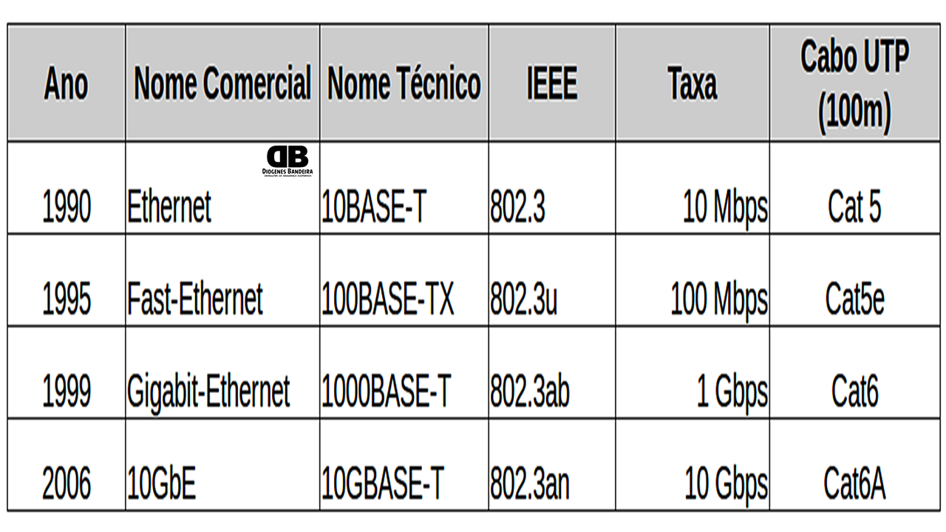
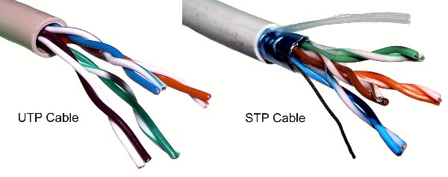
Cabo par trançado
Os cabos ou cabeamentos fazem parte da estrutura física utilizada para conectar computadores em rede, estando relacionados a largura de banda, a taxa de transmissão, padrões internacionais, etc. Os mais utilizados são:
Cabos de Par Trançado – cabos caracterizados por sua velocidade, pode ser feito sob medida, comprados em lojas de informática ou produzidos pelo usuário;

Slide 25

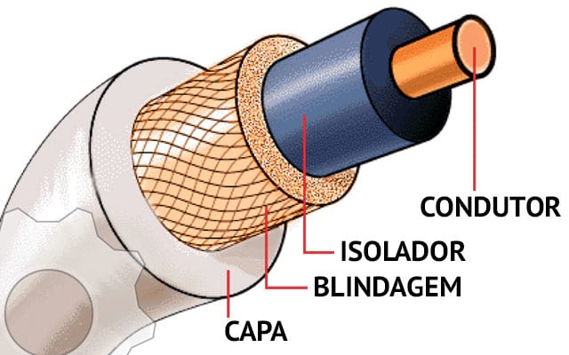
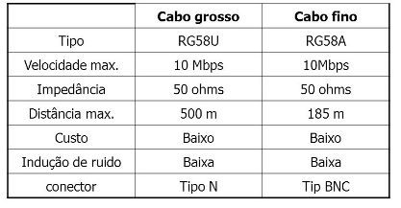
Cabo coaxial
Cabos Coaxiais – cabos que permitem uma distância maior na transmissão de dados, apesar de serem flexíveis, são caros e frágeis. Eles necessitam de barramento ISA, suporte não encontrado em computadores mais novos;

Slide 26
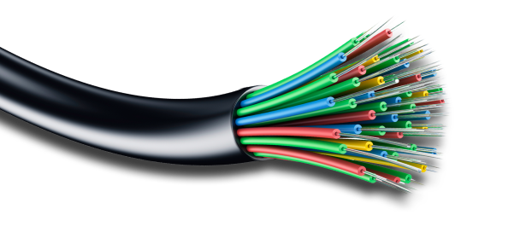
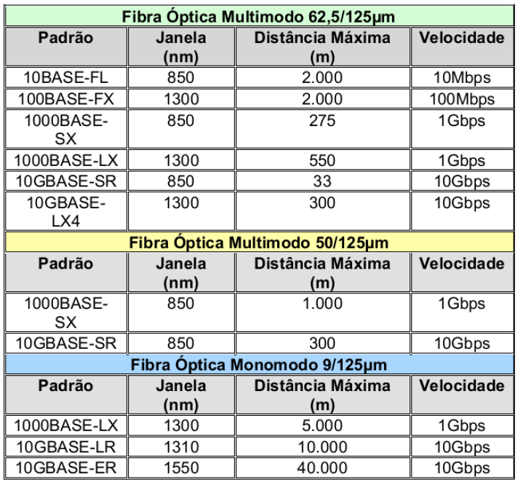
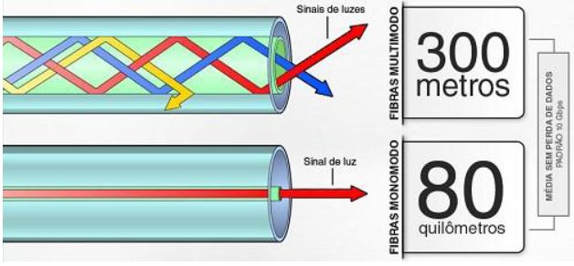
Cabo de fibra óptica
Cabos de Fibra Óptica – cabos complexos, custo relativo e de difícil instalação. São velozes e imunes a interferências eletromagnéticas.
Uma fonte de luz é ligada e desligada rapidamente a uma extremidade do cabo de transmissão de dados digitais. A luz viaja através dos fios de vidro e de forma contínua reflete fora do interior dos revestimentos plásticos espelhados em um processo conhecido como reflexão total interna.

Slide 27
Pesquisa – Quais tecnologias de rede temos na Etec Prof. Idio Zucchi?
Arquitetura
ArcNet, Ethernet, DSL, Token Ring?
Extensão geográfica
LAN, WAN, WLAN?
Meios de transmissão
Fibra óptica, par trançado,
Coaxial?
Topologia
Anel, barramento,
estrela, malha?

Slide 28

Wagner Cesar Vieira
wagner.vieira@etec.sp.gov.br

